Slide 1
Chinaii企业网络情报
- 专为您的企业服务的搜索引擎 -
网矿科技（中国网络情报中心 ）
www.chinaii.cn

Slide 2

一、什么是企业网络情报？

Slide 3

企业网络情报
企业情报（CI）涉及企业生存环境的各个方面，如企业自身、合作伙伴/投资者、竞争对手等多维度信息。企业网络情报是指通过SWOT等模型，在互联网上对指定对象进行持续跟踪与分析，及时发现机会与风险，以提升企业的管理和竞争力水平。
2010年之前
2010年之后
监控目的：传统媒体和资讯网站
监控对象：自身品牌和竞争对手为主
全网：自媒体 + 移动网络 + 暗网
利用：品牌维护 + 竞争情报 + 营销与客服

Slide 4

企业常见的监测对象
企业管理：企业/子公司等关联机构
市场活动/突发事件
运营：营销、客服、人力资源等
竞争对手或同行
产品：口碑、价格、消费者反馈等
企业品牌传播与管理
技术：有关领域的论文与专利
针对企业及其竞争对手，涵盖其生存环境的各个维度

Slide 5


传统的企业情报监测模式
人海战术
通用搜索引擎
人海战术：人工成本高、效率低下
通用搜索引擎：不是专为您提供的搜索服务
人工成本高：员工需要熟悉互联网知识和搜索技巧
资讯不全：每日大量劳动，但只找到是冰山一角
时效性差：找到的资讯已经在传播或已造成影响
无法自动跟踪：重要资讯人工无法24*7跟踪
网媒的覆盖面低：只能搜索资讯类网站
- 技术壁垒：对于暗网、移动APP无能为力
- 商业壁垒：自媒体等社交媒体的访问限制
时效性差：查的是资料，不是资讯
人工成本：重复搜索、重复比对，人工整理
无定制化服务：无数据分析与管理、无通知和报告
定制化开发
开发定制化搜索软件：开发成本高、系统运维困难
5

Slide 6
二、Chinaii企业情报监测与服务

Slide 7


Chinaii解决之道：云监测与大数据分析平台
配置→定向搜索→机器学习→NLP及大数据分析→定制化应用与服务
简报和专题报告，支持自动时报、日报、周报
10+大类网媒机器人
服务直达：Web、微信服务号、邮件
大数据挖掘与分析
可定制化的数据采集和报告输出
全球部署+集中监控
Chinaii云平台
云服务模式：低门槛使用、监测对象和监测范围可扩展、按需付费
您的企业监测应用
大数据存储
全球监测，集中监控
定制化输出中心
始于2001年，针对您的企业需求而定制的互联网监测服务

Slide 8
Chinaii解决之道：全网全媒监测 + 可定制化的服务模式
可监测的网络媒体
服务开通
开通账户 -> 设置定制化的监测目标 -> 机器人全网全媒搜索 -> 大数据分析与统计 -> 账户交付与日常使用
多账户：子公司/部门可有单独账户
新闻类：1万+家挑选过的新闻网站
报纸：800多家报纸
移动App：200+主流新闻/资讯类客户端
音视频：爱奇艺、美拍、抖音、优酷等
自媒体：主流20多家自媒体平台，包括头条、订阅号、博客等
论坛/问答：主流1000多家，包括贴吧、知道/问答/知乎、天涯、西祠
微博
微信公众号：全网搜索 + 公众号定向监测
网民反馈：50+平台的网民反馈如网民评论、阅读/点赞数等
搜索引擎：百度、搜狗、Google、360等
境外：Twitter/Facebook等5大社交媒体 + 500多家中文媒体 + 多语种
电商及泛电商：涵盖20+主流电商平台和指定的泛电商站点
定制化的网络站点：指定任意站点，支持暗网、异构站点
定制化
产品模块的定制化配置 + 非标需求的定制化开发
全媒：覆盖13种网络媒体类型
全网：境内网媒 + 指定的任意站点群（如企业站点、行业站点、专利/HR库等）+ 境外指定站点
应用与服务
系统全面功能 + 数据查看与分析 + 报告与通知，新闻稿发布与在线客服等

Slide 9
Chinaii解决之道：企业监测服务的模块
竞争情报（CI）
⊙技术、专利、著作权等动态监测
⊙风控：企业经营、法律信用等风险，及时全面掌控自身和对手的风控动态
⊙人力资源：竞争对手的招聘和高管人员动态
企业舆情
全面掌控企业相关目标（自身及关联机构等）在互联网媒体中的动态
消费者与在线客服
全面监测产品/服务/店面在互联网不同渠道上的用户反馈，提高产品和客服水平，优化销售策略，提高二次营销能力
企业网络监测
市场活动/事件
全面的事件/市场活动监测与报告，涵盖事件的溯源、媒体阵地、传播路径以及量化的网民反响
多账户支持
（集团+多子公司/部门）
重点人物/机构的定向监测
洞悉竞争对手等站点或自媒体账户
新闻稿传播效果追踪
掌握每一篇新闻稿的实际网络传播效果

Slide 10
2.1 企业舆情监测与处置

Slide 11
Chinaii一体化的舆情服务体系
预警
依托企业舆情监测领域十多年先进经验，为企业提供“监测——预警——研判——处置——修复——维护”闭环式一体化服务，确保企业“懂舆情、明危机、知处理”，为企业在市场竞争中提供持久的竞争力。
研判
监测
闭环式一体化服务
处置
修复
Notes:
此处用时间轴展示闭环流程更直观，显示每个节点的时间概念

Slide 12
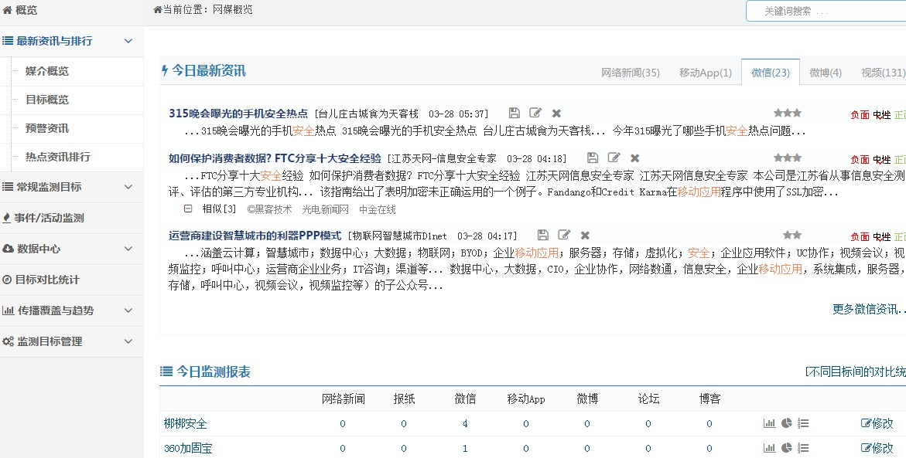
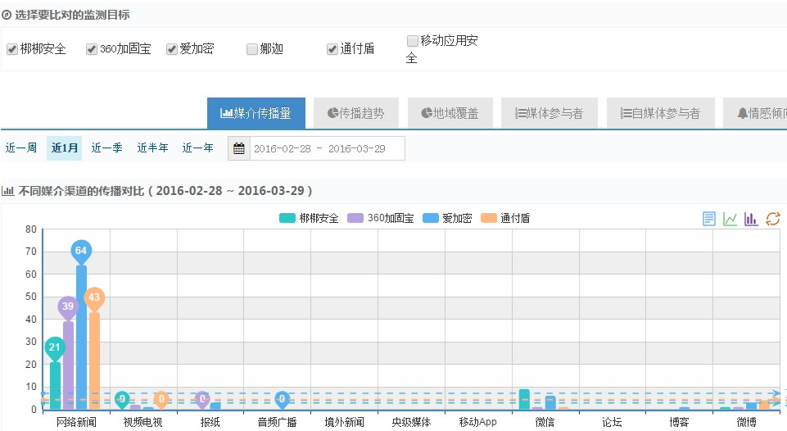
完整的企业舆情功能与服务
可监测任何指定的对象
监测对象（机构/品牌/人物）可自主定义
智能识别情感正负面，支持机器自学习
资讯有效性识别机制（spam和黑名单）
多维度的查询与管理
支持媒体类型、监测对象、时间、处理状态、情感、有效性等多个维度
自动标签，支持共享
大数据统计与发现
传播趋势、媒介占比与环比、传播地域覆盖、媒体/自媒体排行等传播分析
大数据挖掘，发现舆情背后的相关人物和机构
舆情报告
简报编制
周报、月报、季报下载
支持多种Excel报表、Word等格式导出
舆情时报与预警通知
时报/日报邮件通知，支持短信、微信预警通知
企业舆情的常规监测

Slide 13
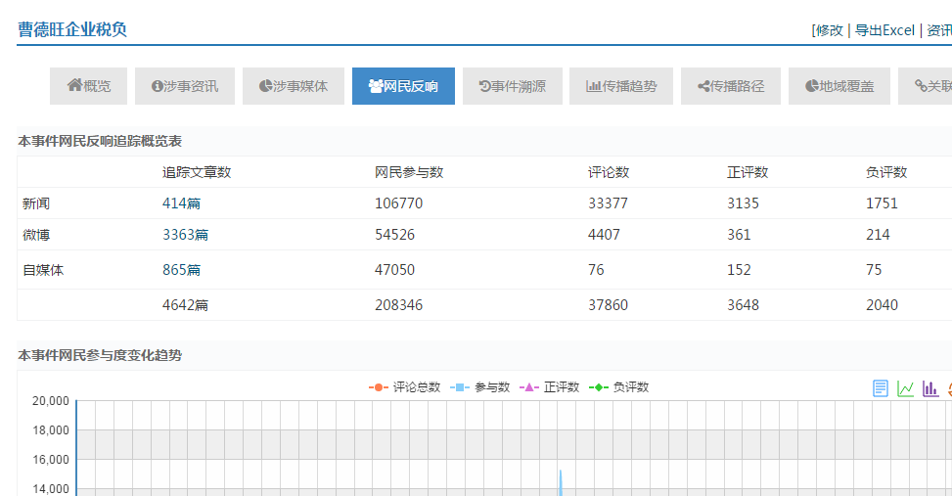
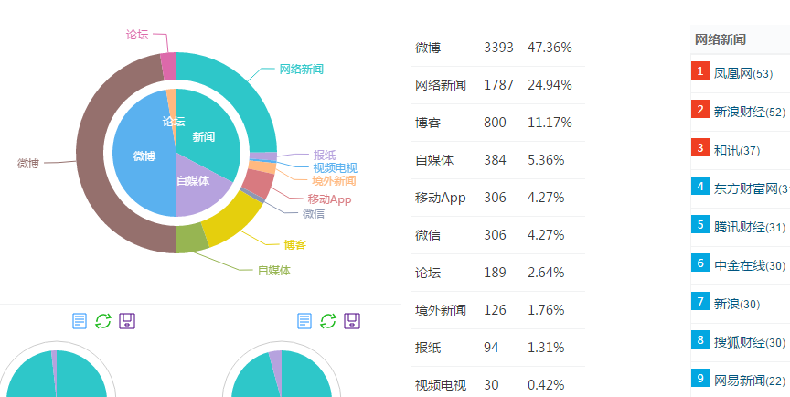
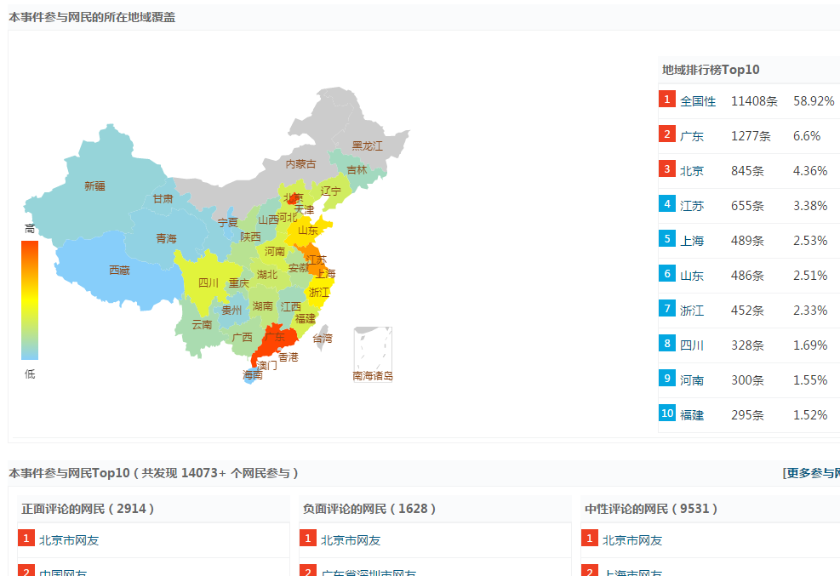
全网追踪每一个市场活动或突发事件的网络影响
全链条监测
从溯源->媒体监测->相关文章追踪->可量化和可定性的网民反响->报告，全链条监测
事件自动溯源
事件自动溯源
传播路径：传播高点 + 二次传播节点
可量化的多维度涉事数据
涉事媒体/自媒体分布、媒介占比分布与地域分布
网民反响：事件在网民中的可量化的反响，网民参与趋势、覆盖地域和参与程度
涉事关联分析与发现
大数据发现：大数据挖掘涉事有关人物、机构、热点以及涉事地区
自然语言分析：事件相关各方的观点、网民评论及其情感正负面分析
事件报告服务
事件简报与详细报告
事件/市场活动的全链监测

Slide 14
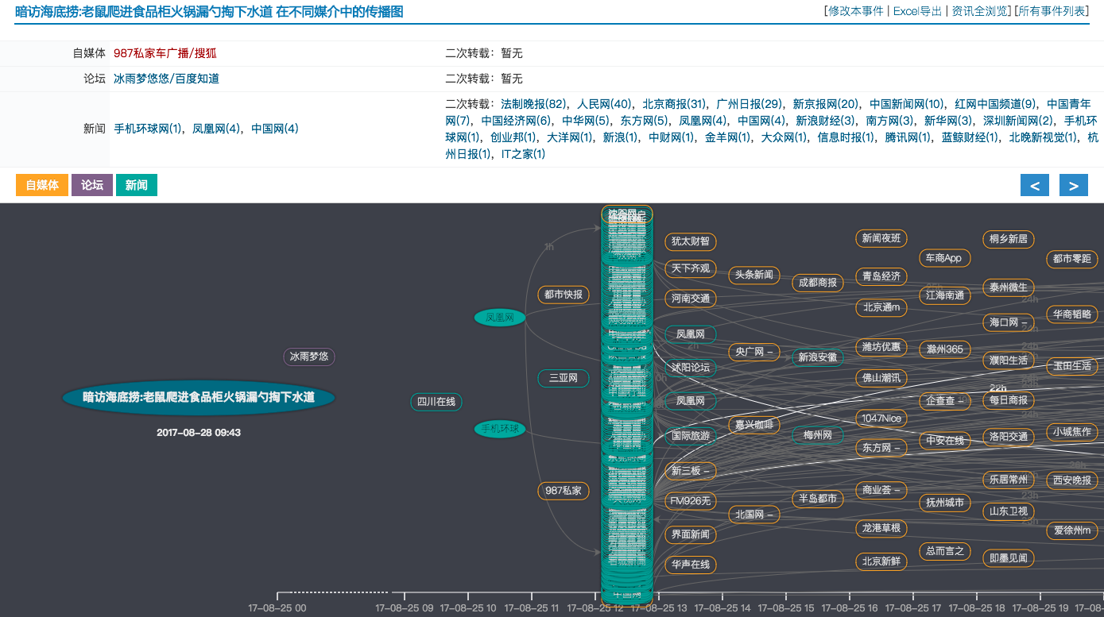
可视化的传播路径：事件在不同媒体渠道中的传播节点、路径与时延

Slide 15





Chinaii企业舆情的处置与修复
基本处置与修复
舆论引导
技术手段
敏感信息删除
常规维护
1、主流媒体发声
2、正向观点强化3、网民评论引导
1、百度霸屏
2、负面新闻下沉
3、SEO优化
1、官方渠道
2、技术处理
1、正面新闻稿发布
2、百度词条建设
专家队伍
监管层资源
媒体资源
8年以上从业经验
10+大型舆情事件处置经历
网信办等相关政府职能部门资源
新华、人民、CCTV等国家重点媒体资源

Slide 16
2.2 竞争环境监测

Slide 17





支持不同的竞争情报监测需求，监测的维度和对象均可定制化
自身产品、技术、HR等互联网上的最新动态
风控：子公司/经销商有无违规行为，对手是否出现风控信息
监管部门的最新监管动态、政策法规 ，行业协会动态
上下游企业、资源、价格等行业数据采集与行业动态监测
竞争对手及同行的最新市场活动、其产品/HR/技术等动态

Slide 18
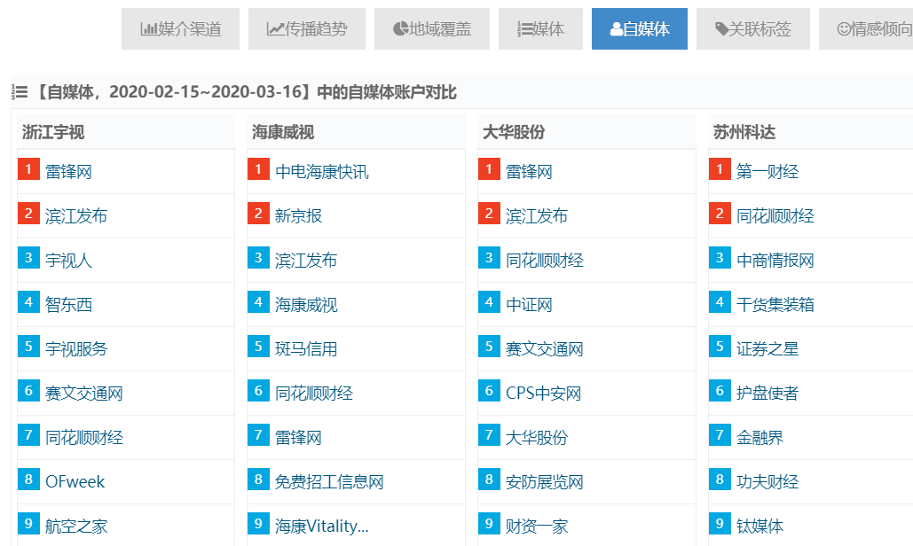
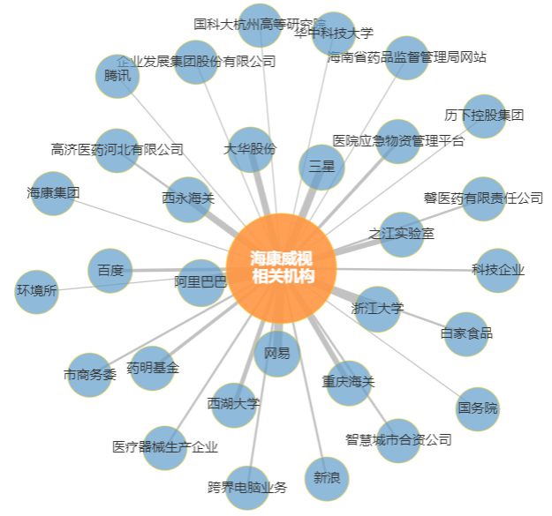
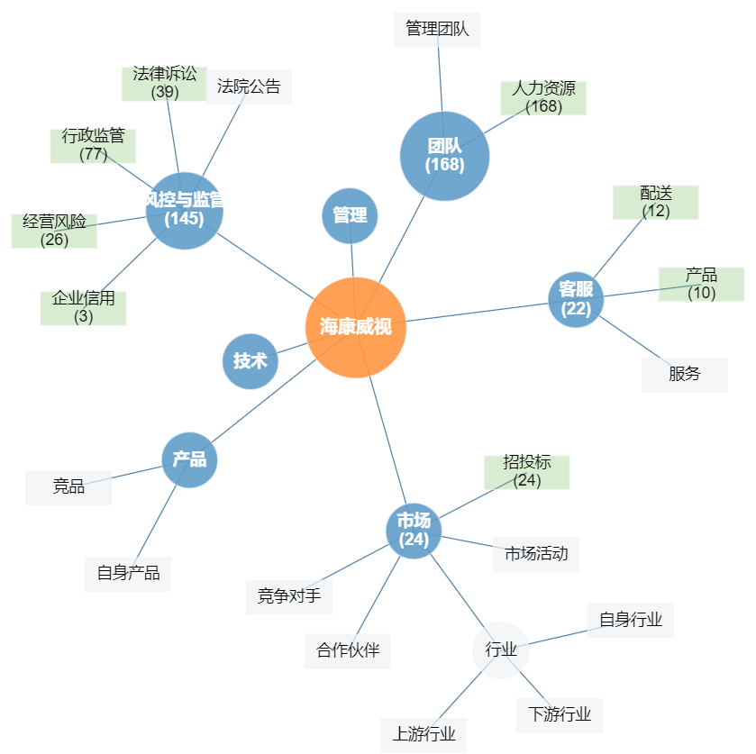
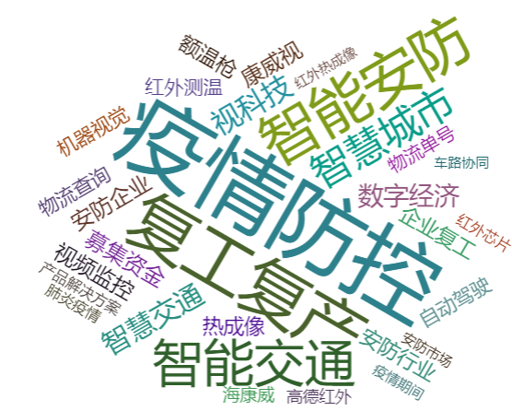
竞争情报服务的功能特点
企业画像
资讯、风控信息、转播趋势、参与报道媒体、关联分析、标签云图等，全面查看一个企业在互联网上的画像
竞争对手/竞品对比
媒介渠道：参与报道的传播趋势、媒体渠道、媒介占比分布、覆盖地域等对比
传播力度：不同竞争对手传播声量及其详情对比
大数据发现：不同竞争对手背后的人物、机构和热点标签、涉及地域的对比分析
内容分析：不同竞争对手在市场、产品、客服、团队、风控、管理等方面的对比
情感倾向：不同竞争对手在媒体、网民反响中的情感倾向对比
企业情报查询与情报应用
多维度查询与浏览
自动标签，支持按标签统计与管理
支持建立企业情报库
支持企业级的分享，支持OA集成

Slide 19
2.3 消费者监测与在线客服

Slide 20
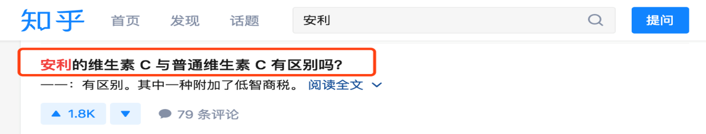

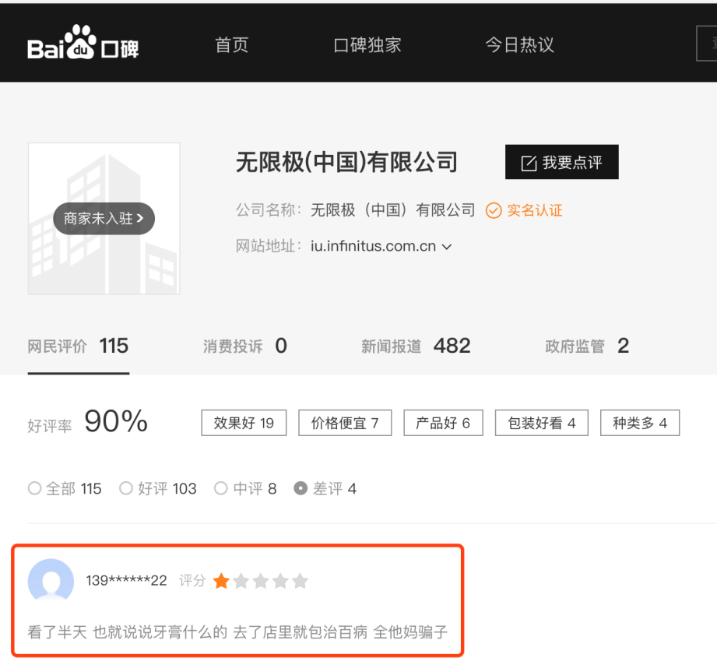
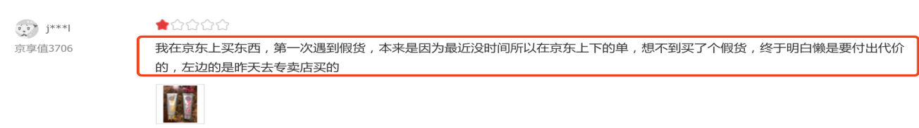
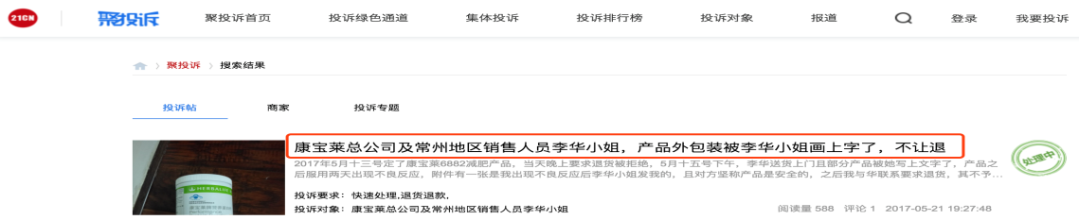
互联网时代，企业将面对来自不同平台的消费者反馈

Slide 21


面对众多反馈，您可能会关心这些问题
如何有效采集、分析（如打标签、情感倾向）、管理这些来自不同平台的消费者反馈？
如何快速响应这些反馈，以提升客服水平和二次营销能力？
如何根据反馈标签，对产品/服务/门店进行量化管理以求改进？

Slide 22








Chinaii消费者监测覆盖主流的互联网平台
1、社交类媒体
2、投诉类媒体
3、点评类媒体
4、定制化站点
与企业有关的电商/泛电商网站、行业论坛和社区等
与中国消费者报、315等合作内容
+
+
全面
及时

Slide 23








消费者反馈的系统处理流程：采集、标签和情感等语义分析、数据管理与在线客服
本周“服务态度”的负面反馈变化趋势如何？与上周相比有无改善？
数据处理
消费者主要在哪些渠道发布相关负面信息，电商平台？论坛？微博？自媒体？
标签分类
归属分类
消费者画像
哪些店面/分公司的消费者投诉比较多？
消费者近期反应的热点问题是什么？
在线回复
语义及大数据分析
。。。。。。
客服话术库
一站回复
处理状态

Slide 24
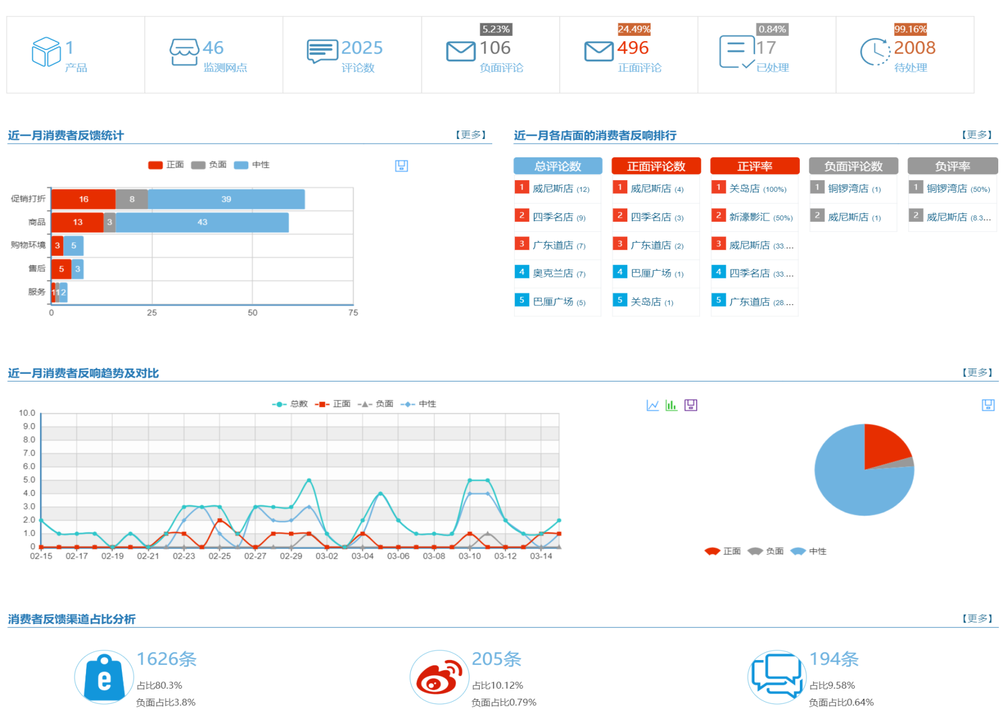
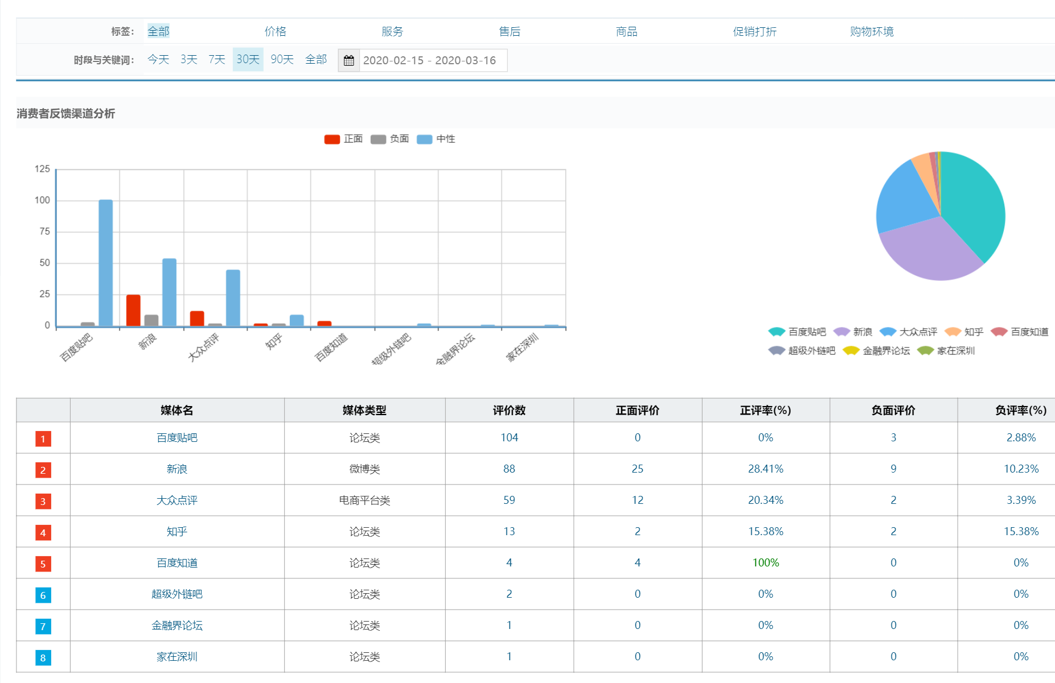
消费者反馈与在线客服的应用效果

Slide 25
2.4 其他企业服务模块

Slide 26
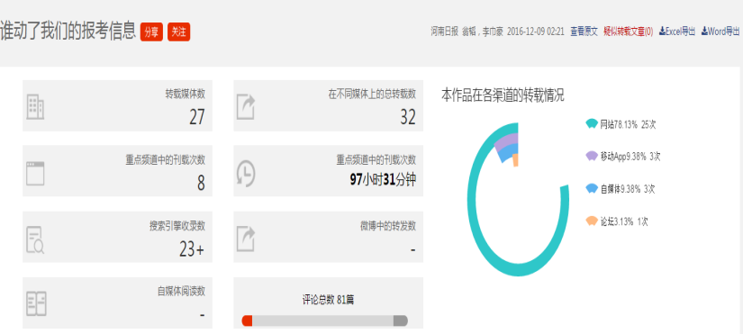
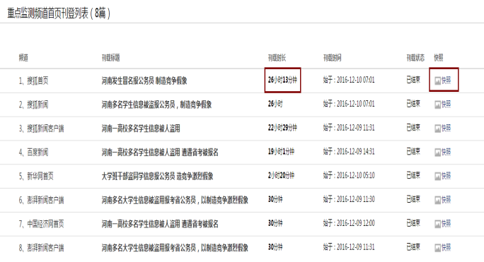
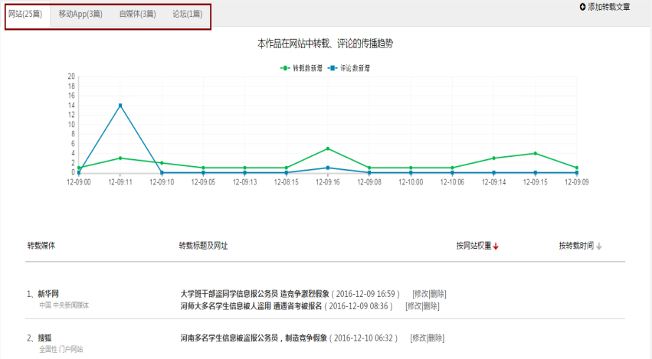
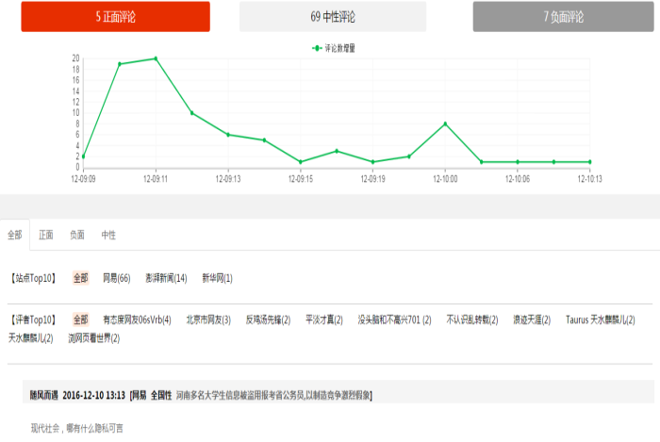
市场活动/新闻稿的传播效果追踪与报告
全面监测新闻稿的传播效果，包括阅读数、搜索引擎收录情况、转载列表、网民评论等，并提供统计报表导出。
本服务同时为国内主要的媒体集团和国家网信办采用
面
点
网民反响
传播力效果评估
面：转载
点：重点频道刊登
网民：网民反响
三个维度、点面结合
转载数
行业覆盖、地域覆盖、渠道分布等
重点频道数、刊载时长
不同渠道的阅读数、评论数、点赞数等
网民反馈的正负面分析

Slide 27
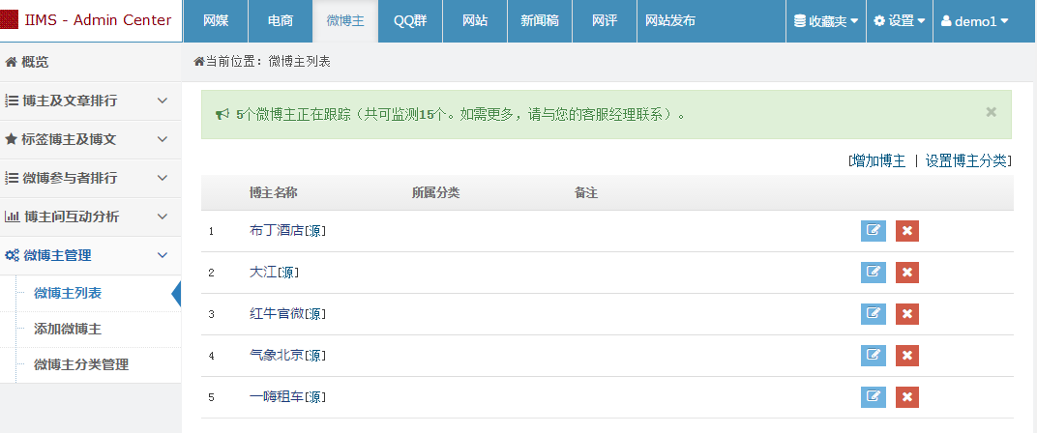
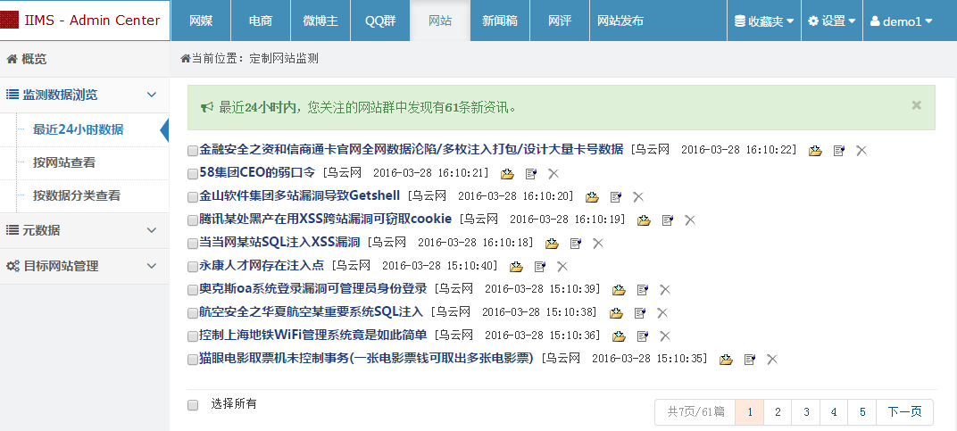
对手/同行/监管机构等网站和自媒体的定向监测
针对指定的自媒体/站点进行定向监测
指定的自媒体账户
监测指定的自媒体账户（行业大V、竞争对手的账户、重要员工等）
内容监控，自动发现敏感内容，话题分析
支持微博、微信、头条等20+个自媒体平台
指定的站点
监测指定站点群如对手网站等，及时发现关注点的变化
支持网站、移动App、电商、论坛等
资讯自动过滤与归类
支持元数据采集：提供Json、XML等多种API接口

Slide 28
3 Chinaii云的全球部署

Slide 29
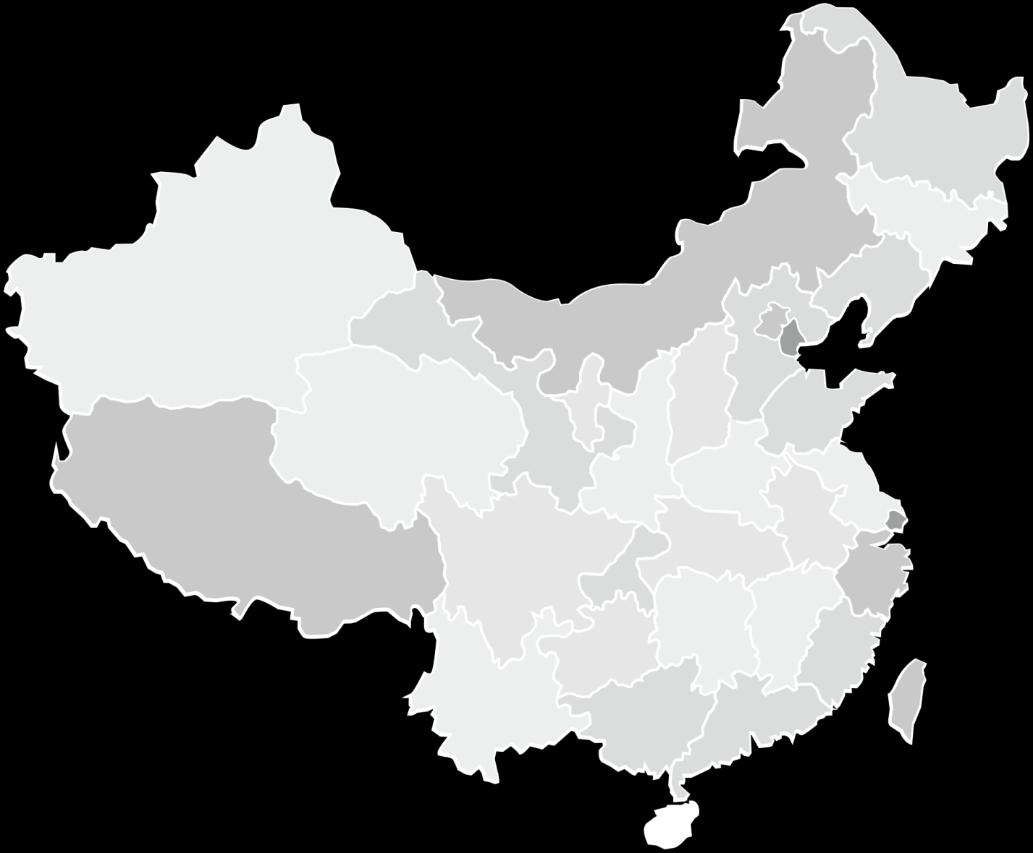
黑龙江
遍布境内外的监测网点
境内：主要城市IDC机房内部署有监测网点
境外：境外自有服务器 + 云主机，监测数据通过VPN传入指定代理服务器
自有和公共的代理服务器群
支持各种数据采集服务
新疆
吉林
北京
辽宁
内蒙古
天津
河北
山西
山东
青海
宁夏
甘肃
陕西
河南
江苏
四川
湖北
安徽
上海
重庆
浙江
湖南
江西
贵州
福建
云南
广东
台湾
广西
海南

Slide 30
境外部分监测网点
伦敦
阿姆斯特丹
西雅图
芝加哥
巴黎
法兰克福
维也纳
中国内地
纽约
圣荷西
华盛顿
马德里
东京
达拉斯
首尔
大阪
洛杉矶
亚特兰大
迈阿密
台湾
香港
吉隆坡
新加坡
约翰内斯堡
圣保罗
悉尼

Slide 31
4 Chinaii企业客户案例

Slide 32






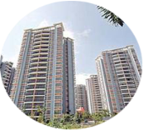

家电行业
医药生物
食品饮料
3000+企业客户的选择
国内中小企业到世界500强
行业覆盖面广，从传统行业到新兴行业
西门子
飞利浦 …
葛兰素史克
罗氏制药 …
麦当劳
东鹏特饮 …
制造行业
IT
日化行业
盾安集团
一汽大众 …
宇视科技
百度安全、Amazon …
惠氏
美肤宝 …
适用企业
有一定竞争环境或愿景的企业
适用部门
市场部、品推、营销、客服、产品等部门
其他
房地产
大金融
耐克、DFS、Kingpower
如意行、华晋煤矿 …
SOHO
华润地产 …
国新基金
渤海财险…

Slide 33
5 Chinaii企业云服务的计费模式

Slide 34
2部分构成：云服务使用费（按实际使用量收费） + 定制开发费（如产生）
使用量包括：监测对象数量 + 定向监测站点数 + 电商/产品数 + 新闻稿数 等
按需收费
根据用户的需求，提供定制化的服务：包括定制化模板、报告、OEM，以及
指定站点的数据采集与分析等
按需定制

Slide 35
6 关于Chinaii

Slide 36


关于网矿 – Mining in Internet Intelligence
2001年：365Agent.com，开创中国网络情报在线服务时代
电子剪报服务，服务于麦当劳、红牛、华润、Oracle、清华大学等
2005年：ChinaWi.com，升级为中国网络情报中心
企业竞争情报监测及分发服务，涵盖到自媒体领域
2012年：重组网矿科技，升级到Chinaii云平台
定向搜索引擎服务：企业网络情报、网络舆情、媒体传播力追踪与管理等
产品
研发
云
服务
业务定位：致力于大数据定向搜索
价值主张：领先、专业，以用户为中心
技术优势：10+年在搜索引擎、自然语言理解、数据挖掘、云服务的研发和运维经验
定制化
服务

Slide 37
谢谢

